Slide 1
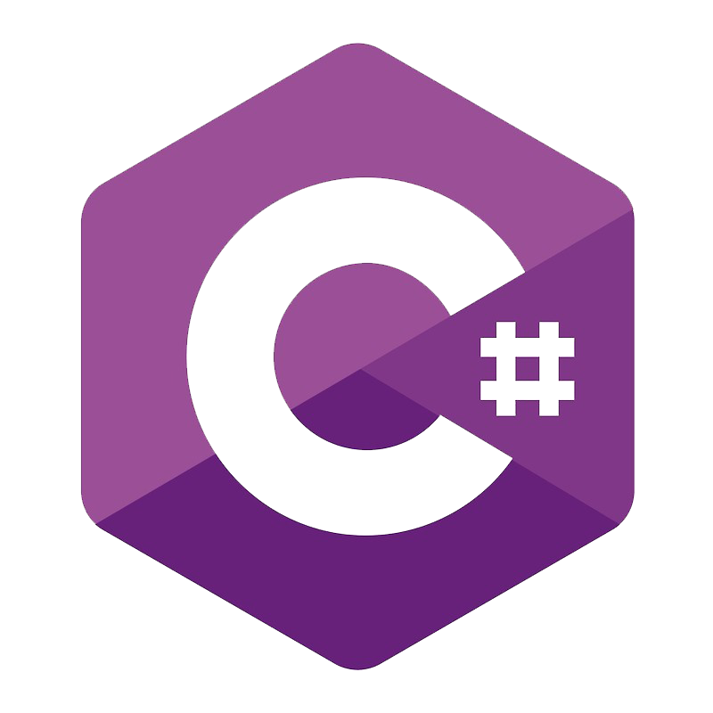
Linguagem de Programacao C#

Slide 2
Sumario
Classe -> Objetos -> Metodos
Banco de Dados
APIs
Excel
RPA

Slide 3
Classe
Uma classe é uma forma de definir um tipo de dado em uma linguagem orientada a objeto. Ela é formada por dados e comportamentos.
Para definir os dados são utilizados os atributos, e para definir o comportamento são utilizados métodos. Depois que uma classe é definida podem ser criados diferentes objetos que utilizam a classe.
https://www.devmedia.com.br/

Slide 4
Objeto
Um objeto é um elemento computacional que representa, no domínio da solução, alguma entidade (abstrata ou concreta) do domínio de interesse do problema sob análise. Objetos similares são agrupados em classes. www.dca.fee.unicamp.br

Slide 5
Metodo
Os métodos determinam o comportamento dos objetos de uma classe e são análogos às funções ou procedimentos da programação estruturada. O envio de mensagens (chamada de métodos) pode alterar o estado de um objeto. https://pt.wikipedia.org/

Slide 6
Banco de Dados

Slide 7
API

Slide 8
EXCEL

Slide 9
RPA

